Slide 1

Objectif : Analyse de l’égalité homme-femme

Slide 2

Vous avez besoin de savoir
Respect du RGPD
Création du fichier csv pour Tableau Software
Graphiques représentant l’égalité femmes-hommes

Slide 3

Respect du RGPD principe de confidentialité
Contexte : Notre base de données renferme des informations personnelles sur chaque employé (par exemple : le salaire).
Objectif : L'objectif est d'anonymiser les employés au sein de cette base de données.
Actions mises en place :
Suppression des variables "Prénom/Nom" et "Téléphone", qui pourraient directement identifier l'employé.
Discrétisation des variables représentant l'âge et l'ancienneté : Le risque est d'éviter d'identifier indirectement les employés ayant un âge ou une ancienneté extrême au sein d'un service spécifique (par exemple : l'employé de 66 ans dans le service des ressources humaines).

Slide 4
Respect du RGPD principe de pertinence
Contexte : Au sein de notre base de données, diverses informations sont présentes mais ne sont pas toutes pertinentes pour les analyses que nous souhaitons entreprendre.
Objectif : Notre but est de conserver uniquement les variables potentiellement pertinentes en vue d'évaluer l'égalité entre hommes et femmes.
Actions entreprises :
Élimination des variables telles que "Distance domicile/travail", "État Civil" et "Enfants".

Slide 5
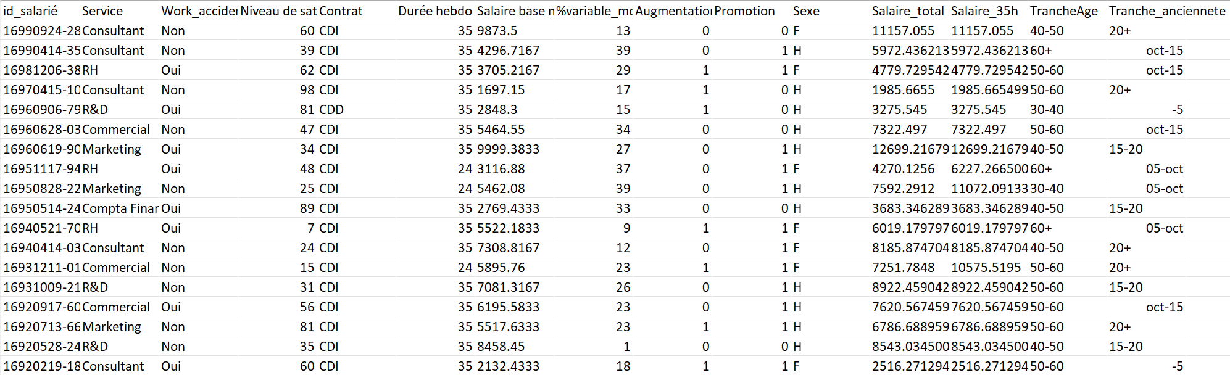
Base de données finale

Slide 6
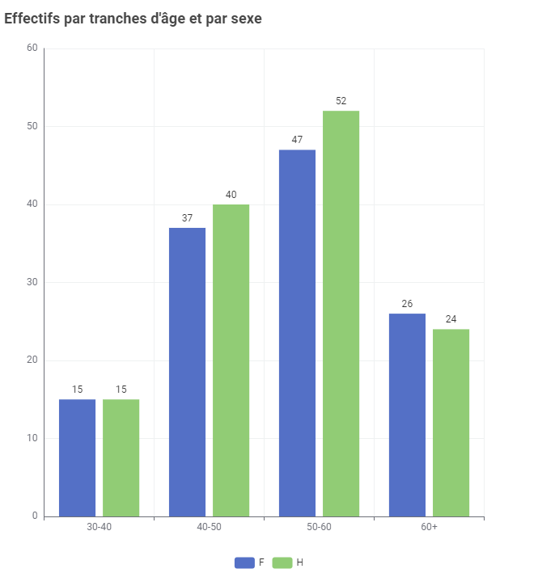
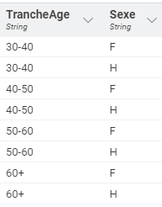
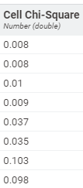
Indicateurs égalité femmes-hommes Répartition par âge

Slide 7
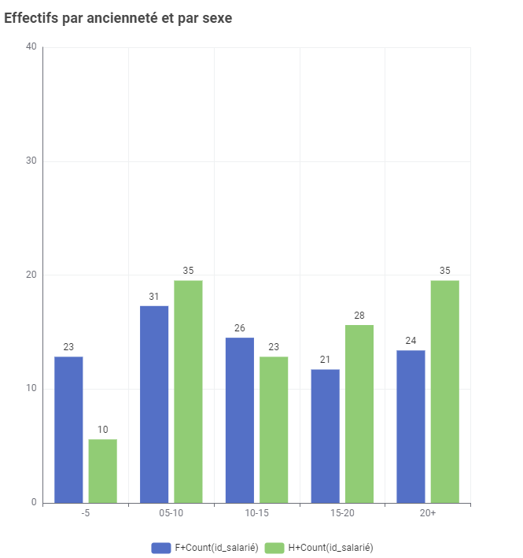


Indicateurs égalité femmes-hommes Répartition par ancienneté

Slide 8
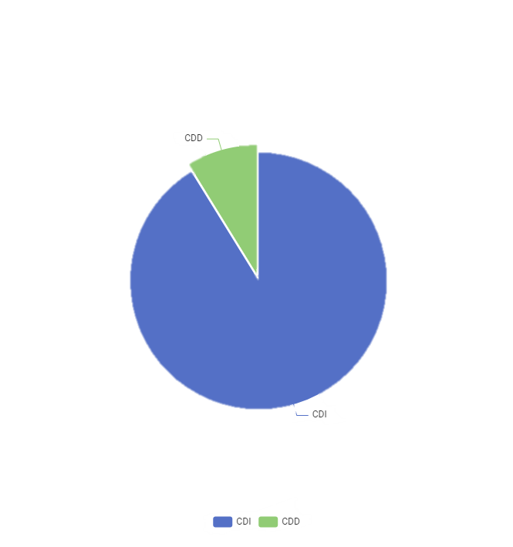
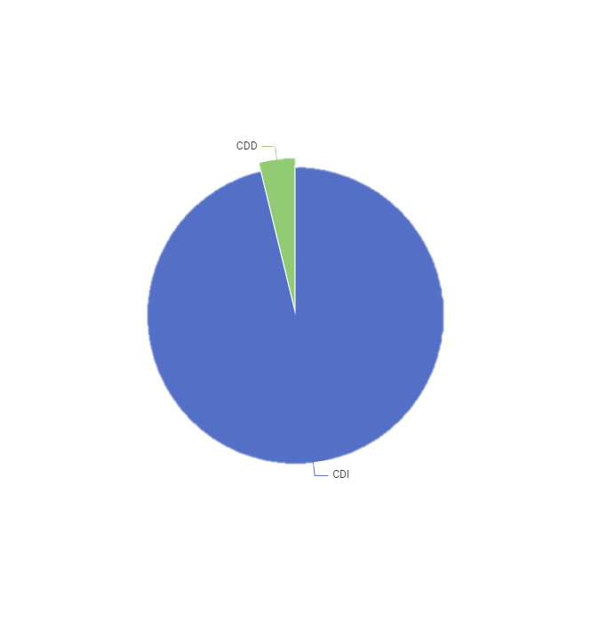
Indicateurs égalité femmes-hommes Répartition par type de contrat
La part des salariés en CDI est légèrement plus élevée chez les hommes que chez les femmes
Le test du khi-deux rejette la liaison entre sexe et type de contrat (pour un niveau de test de 5%)
Femmes
Hommes
8.8%
3.82%
96.18%
91.2%

Slide 9
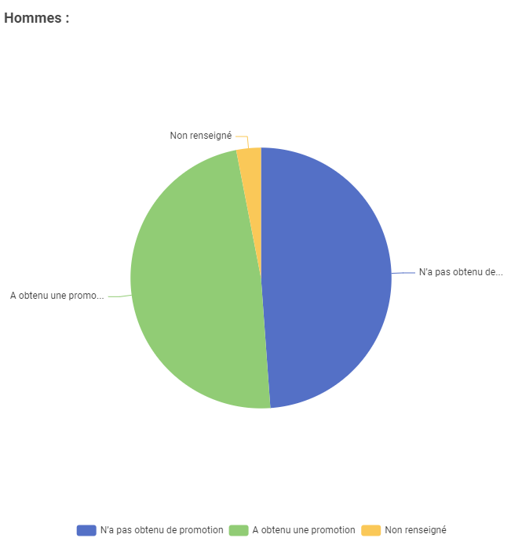

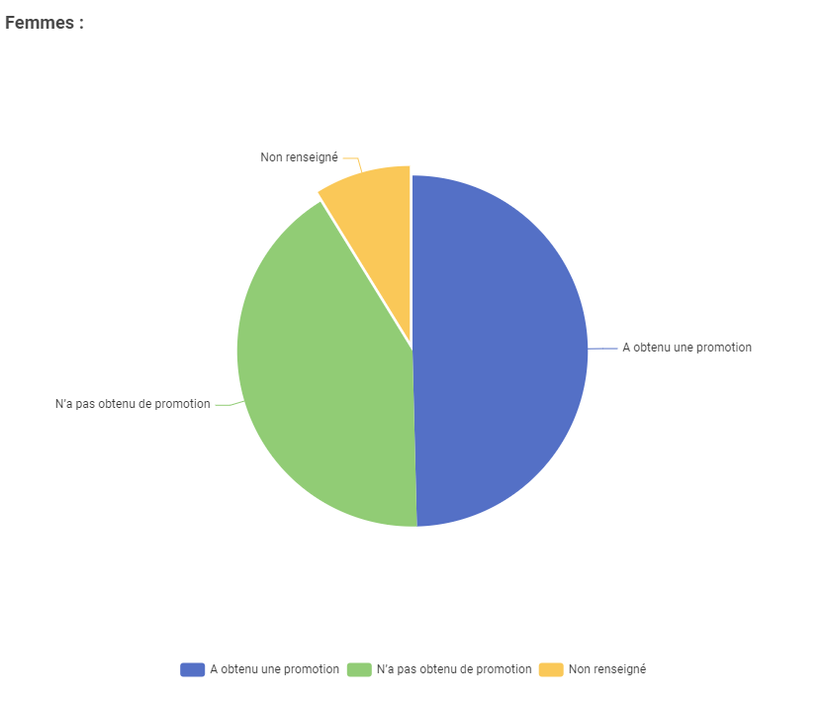
Indicateurs égalité femmes-hommes Répartition par promotion
Attention aux couleurs confusion
Impossible de changer avec Knime
3.05%
La part des salariés ayant obtenu une promotion est proche entre femmes et hommes
Le test du khi-deux ne rejette pas l’indépendance entre sexe et promotion (pour un niveau de test de 5%)
48.09%
48.86%
8.8%
41.6%
49.6%

Slide 10
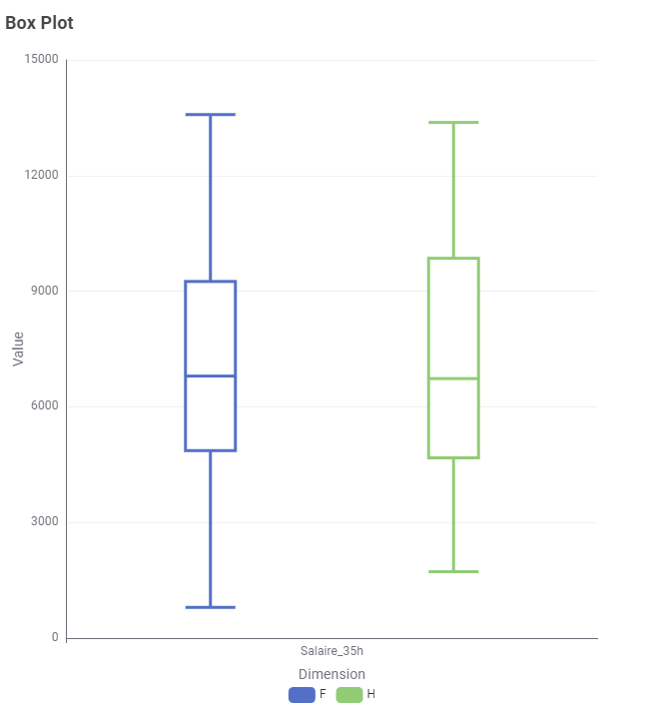
Indicateurs égalité femmes-hommes Disparités salariales
Répartition des salaires globalement proche entre femmes et hommes
On procède à test ANOVA entre la variable salaire et la variable sexe :
La p-value est largement supérieure à 0,05 : les salaires sont répartis indépendamment du sexe

Slide 11
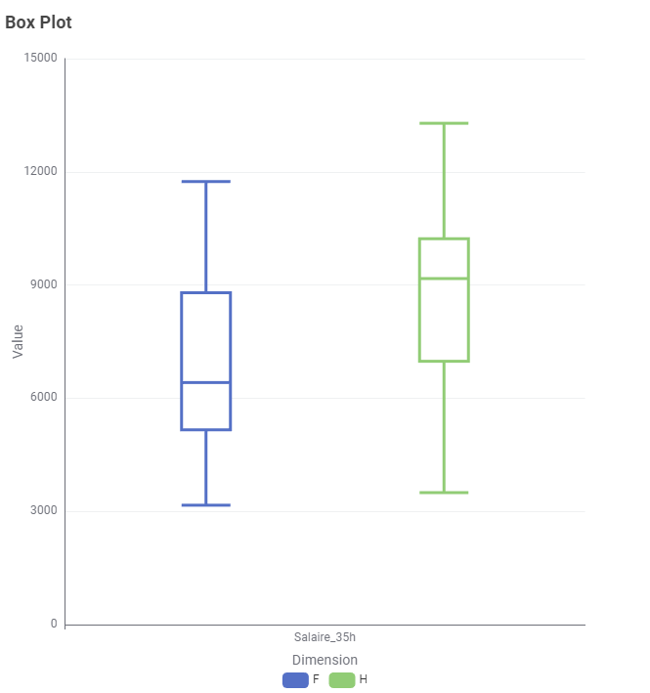
Indicateurs égalité femmes-hommes Disparités salariales sur certains services
La répartition des salaires entre femmes et hommes est inégale à l’intérieur de certains services (ici service commercial)

Slide 12
Conclusion
Respect des principes de confidentialité et de pertinence du RGPD par la suppression et la retraitement de variables
Constituions d’un fichier CSV pour analyses futures dans Tableau
Egalité Femmes-Hommes évaluée par le biais de cinq indicateurs :
Répartition par âge : égalité respectée
Répartition par ancienneté : égalité non respectée
Répartition par type de contrat : égalité respectée
Répartition par promotion : égalité respectée
Répartition par salaire : égalité respectée au global mais pas à l’intérieur de certains services

